Slide 1
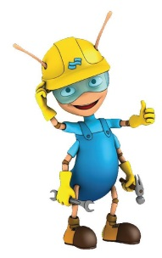

Alperen Fatih DURSUN
İş Sağlığı ve Güvenliği Uzmanı
İnşaat Mühendisi
2017
Ankara

Slide 2
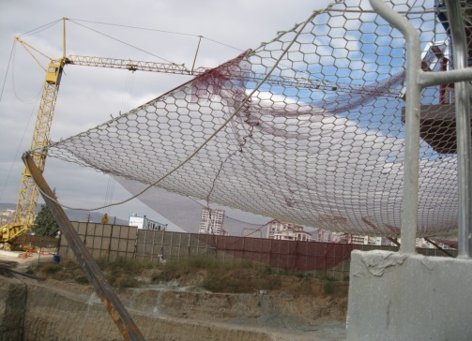
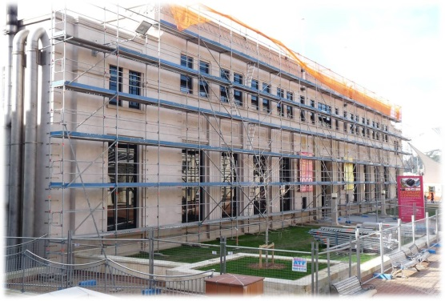
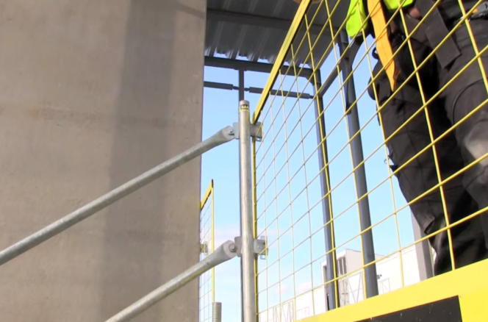
Geçici İş Ekipmanı ve Güvenli İskele Projesi
Ankara
2017

Slide 3
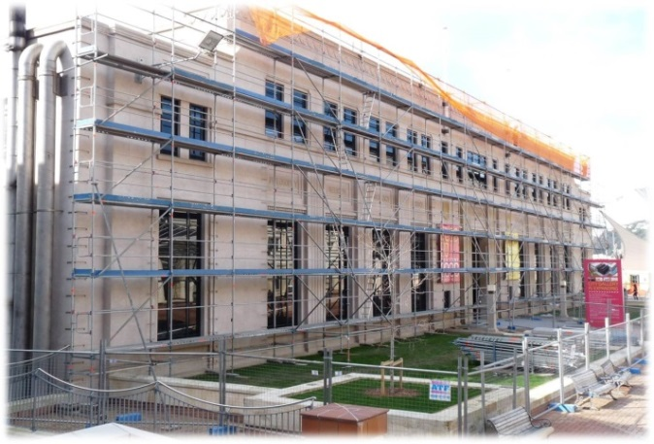
Sunum Akışı
Yüksekte çalışma
Toplu korunma ve toplu korunma ekipmanı
Mevzuata uygunluk
İş ekipmanı ile ilgili dikkat edilmesi gereken hususlar
Periyodik kontrol ve yetkili kişilerin bildirimi
Güvenli İskele Projesi

Slide 4
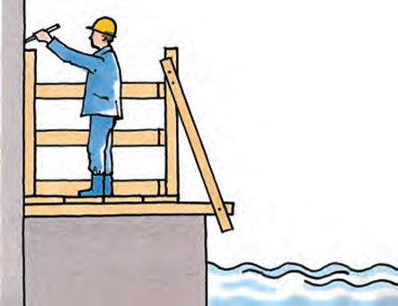
Yüksekte çalışma
Seviye farkı
Düşme sonucu yaralanma ihtimalinin oluşması
Yapı işlerinde iş sağ. ve güv. yön. EK-4

Slide 5
5.239 iş kazası (1979-2010) / Doç. Dr. Uğur MÜNGEN
5 239 İş Kazasının Kaza Tiplerine Göre Dağılımı (Ana gruplar)
Ana Gruplar | Ölüm |  | Yaralanma |  | Toplam
Kaza Tipi | Sayı | % | Sayı | % | Sayı | %
İnsan Düşmesi | 1028 | 42,90 | 934 | 32,90 | 1962 | 37,40
Malzeme Düşmesi | 251 | 10,50 | 278 | 9,80 | 529 | 10,10
Malzeme Sıçraması | 10 | 0,40 | 211 | 7,40 | 221 | 4,20
Kazı Kenarının Göçmesi | 138 | 5,80 | 53 | 1,90 | 191 | 3,60
Yapının Çökmesi | 167 | 7,00 | 73 | 2,60 | 240 | 4,60
Elektrik Çarpması | 293 | 12,20 | 80 | 2,80 | 373 | 7,10
Patlayıcı Madde Kazaları | 50 | 0,20 | 82 | 2,90 | 132 | 2,50
Yapı Makinesi Kazaları | 206 | 8,60 | 97 | 3,40 | 303 | 5,80
Uzuv Kaptırma | 1 | 0,00 | 604 | 21,30 | 605 | 11,50
Uzuv Sıkışması | 1 | 0,00 | 200 | 7,00 | 201 | 3,80
El Aleti ile Ele Vurma | 0 | 0,00 | 42 | 1,50 | 42 | 0,80
Sivri Uçlu Keskin Cisimlerle Yaralanma | 0 | 0,00 | 75 | 2,60 | 75 | 1,40
Şantiye İçi Trafik Kazaları | 168 | 7,00 | 38 | 1,30 | 206 | 3,90
Diğer Tip Kazalar | 85 | 3,50 | 74 | 2,60 | 159 | 3,00
Toplam | 2398 | 100 | 2841 | 100 | 5239 | 100
5 239 İş Kazasının Kaza Tiplerine Göre Dağılımı (Ana gruplar)

Slide 6
5.239 iş kazası (1979-2010) / Doç. Dr. Uğur MÜNGEN
İnsan düşmesi şeklinde meydana gelen iş kazalarının alt grupları
No. | Ana Gruplar | Ölüm |  | Yaralanma |  | Toplam
 | Kaza Tipi | Sayı | % | Sayı | % | Sayı | %
1 | Döşeme-Platform Kenarından | 248 | 35,70 | 190 | 24,10 | 438 | 29,60
2 | İskeleden | 139 | 20,00 | 236 | 30,00 | 375 | 25,30
3 | Yapıdaki Boşluklardan | 99 | 14,30 | 71 | 9,00 | 170 | 11,50
4 | Çatılardan | 76 | 11,00 | 71 | 9,00 | 147 | 9,90
5 | Hemzemin Düşmeler | 11 | 1,60 | 61 | 7,80 | 72 | 4,90
6 | El Merdivenlerinden | 21 | 3,00 | 40 | 5,10 | 61 | 4,10
7 | Elektrik-Telefon Direklerinden | 19 | 2,70 | 38 | 4,80 | 57 | 3,80
8 | Sabit İnşaat Merdivenlerinden | 14 | 2,00 | 22 | 2,80 | 36 | 2,40
9 | Yük Asansörlerinden | 11 | 1,60 | 4 | 0,50 | 15 | 1,00
10 | Zemindeki Çukurlara | 9 | 1,30 | 6 | 0,80 | 15 | 1,00
11 | Diğer Tip Düşmeler | 47 | 6,80 | 48 | 6,10 | 95 | 6,40
 | Toplam | 694 | 100 | 787 | 100 | 1481 | 100

Slide 7
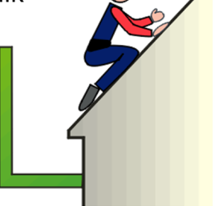
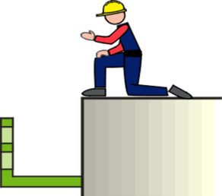
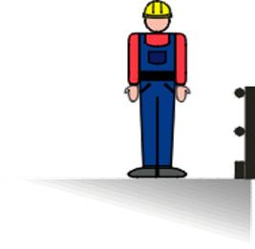
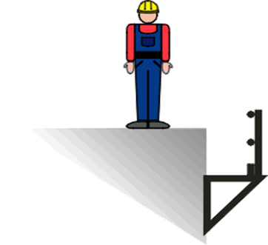
Toplu korunma
Yapı işlerinde iş sağ. ve güv. yön. EK-4
Çalışanların güvenliği öncelikle;
  Geçici kenar koruma sistemleri
  Düşmeyi önleyici platformlar
  Çalışma iskeleleri
  Güvenlik ağları…
  gibi toplu korunma tedbirleri ile sağlanmalıdır.

Slide 8

1- Düşmeyi önle!
2- Önleyemiyorsan durdur!
Düşmeyi önleyici
Düşmeyi önleyici
Düşmeyi durdurucu

Slide 9
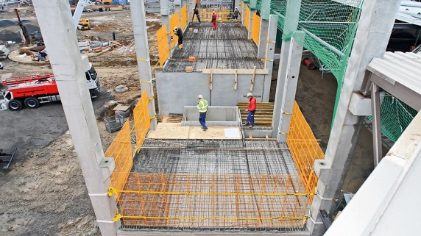
İş ekipmanı: İşin yapılmasında kullanılan herhangi bir makine, alet, tesis ve tesisat.
İş ekipmanının kullanımı: İş ekipmanının çalıştırılması, durdurulması, kullanılması, taşınması, tamiri, tadili, bakımı, hizmete sunulması ve temizlenmesi gibi iş ekipmanı ile ilgili her türlü faaliyet.

Slide 10
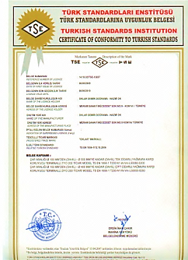
Mevzuata uygunluk
İş ekipmanlarının kullanımında sağlık ve güvenlik şartları yönetmeliği (2009/104/EC sayılı Avrupa Birliği Direktifi)
Cephe iskelesi
  TS EN 12810-1 (Mamul özellikleri)
  TS EN 12810-2 (Özel yapısal tasarım metotları)
  TS EN 12811-1 (Performans gerekleri ve genel tasarım)
  TS EN 12811-2 (Geçici iş donanımları-malzeme bilgileri)
  TS EN 12811-3 (Yükleme deneyleri)
  Güvenlik ağı
  TS EN 1263-1
  TS EN 1263-2
  Geçici kenar koruma sistemi
  TS EN 13374

Slide 11
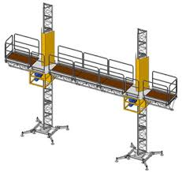
Mevzuata uygunluk
İş ekipmanlarının kullanımında sağlık ve güvenlik şartları yönetmeliği (2009/104/EC sayılı Avrupa Birliği Direktifi)
Kaldırma platformları - Sütunlu çalışma platformları
TS EN 1495+A2/AC
Asılı erişim donanımları
TS EN 1808
Seyyar iskeleler
TS EN 1004
    Yükseltilebilen seyyar iş platformları
    TS EN 280

Slide 12
Yüksekte yapılan geçici işlerde, iş ekipmanı ile ilgili dikkat edilmesi gereken hususlar
Uygun bir platformda, güvenlik içinde ve uygun ergonomik koşullarda yapılamıyorsa, güvenli çalışma koşullarını sağlayacak ve devam ettirecek en uygun iş ekipmanı seçilmeli
Toplu koruma önlemlerine kişisel koruma önlemlerine göre öncelik verilmeli
İş ekipmanının boyutları, yapılacak işin doğasına ve öngörülen yüke uygun, geçişlerin tehlikesiz bir şekilde yapılmasını sağlayacak nitelikte olmalı

Slide 13

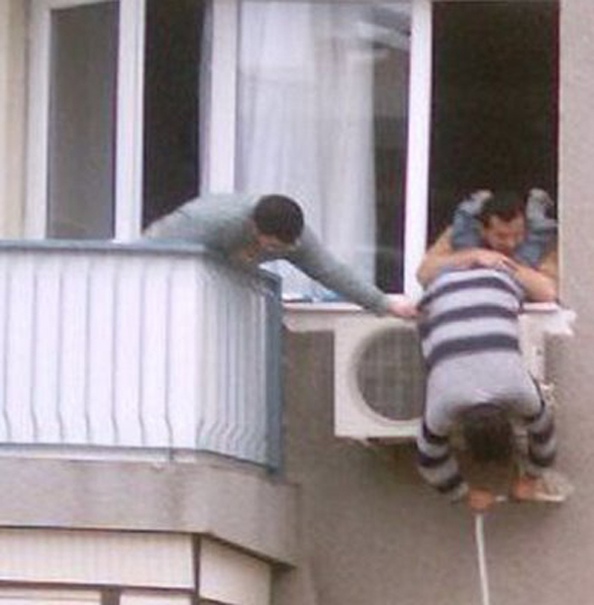

Slide 14
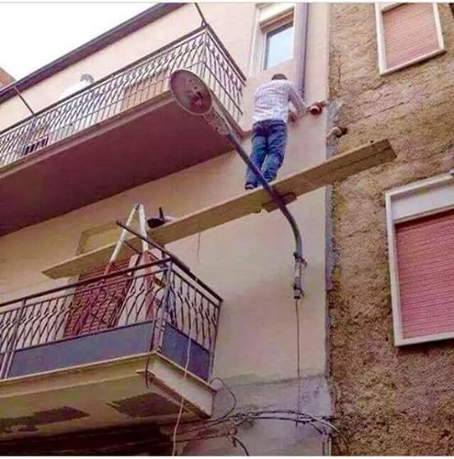

Slide 15

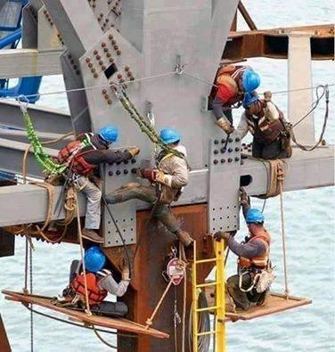

Slide 16
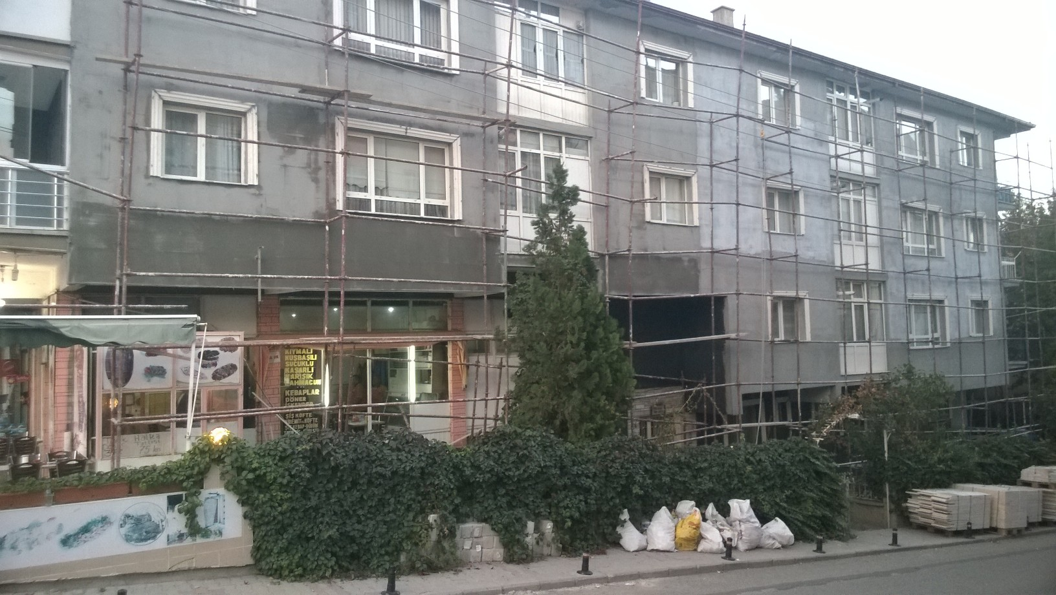

Slide 17
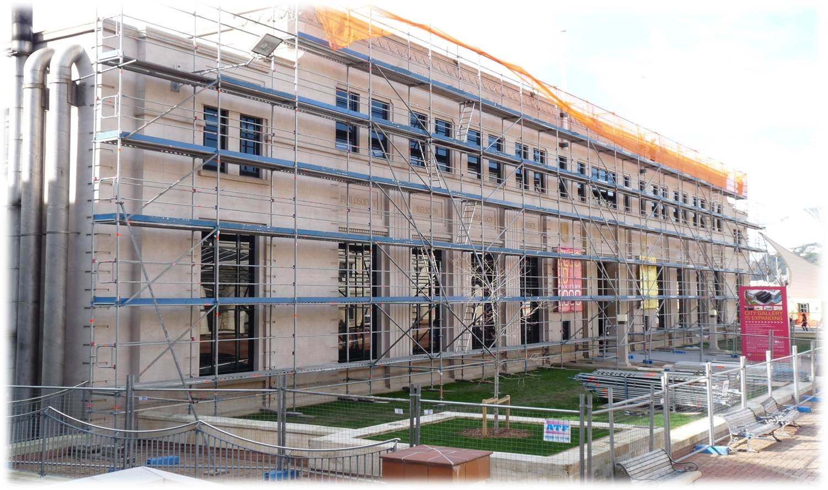

Slide 18

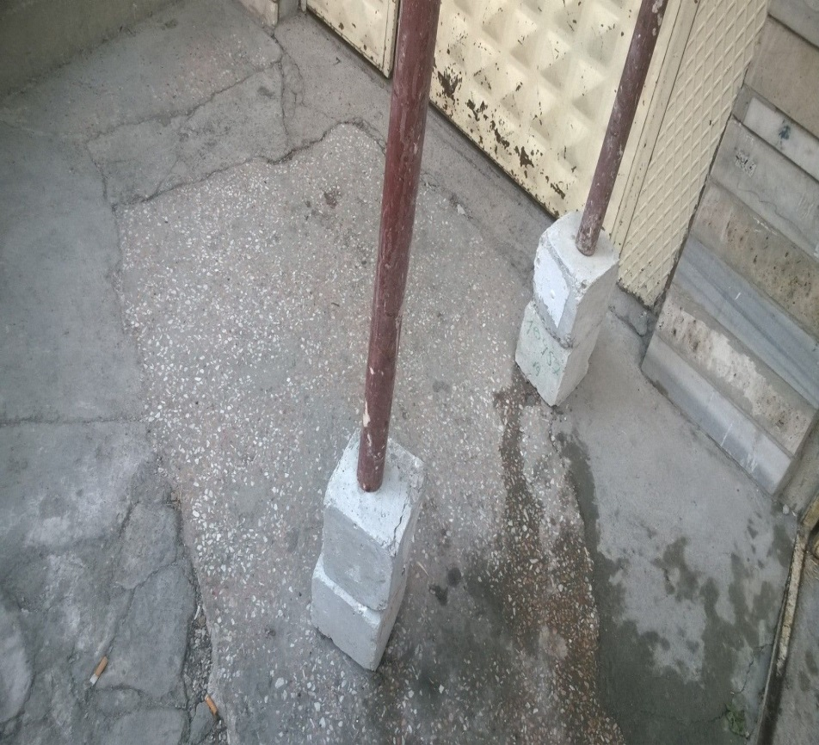
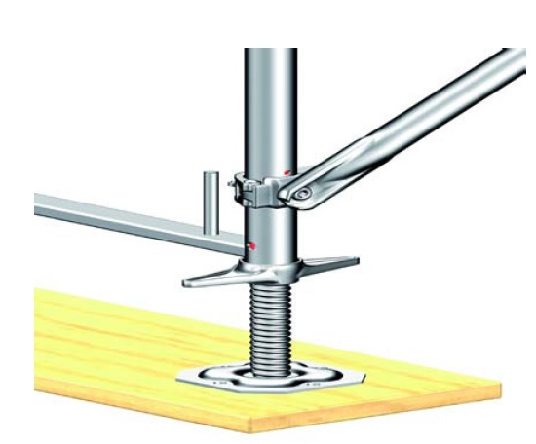

Slide 19
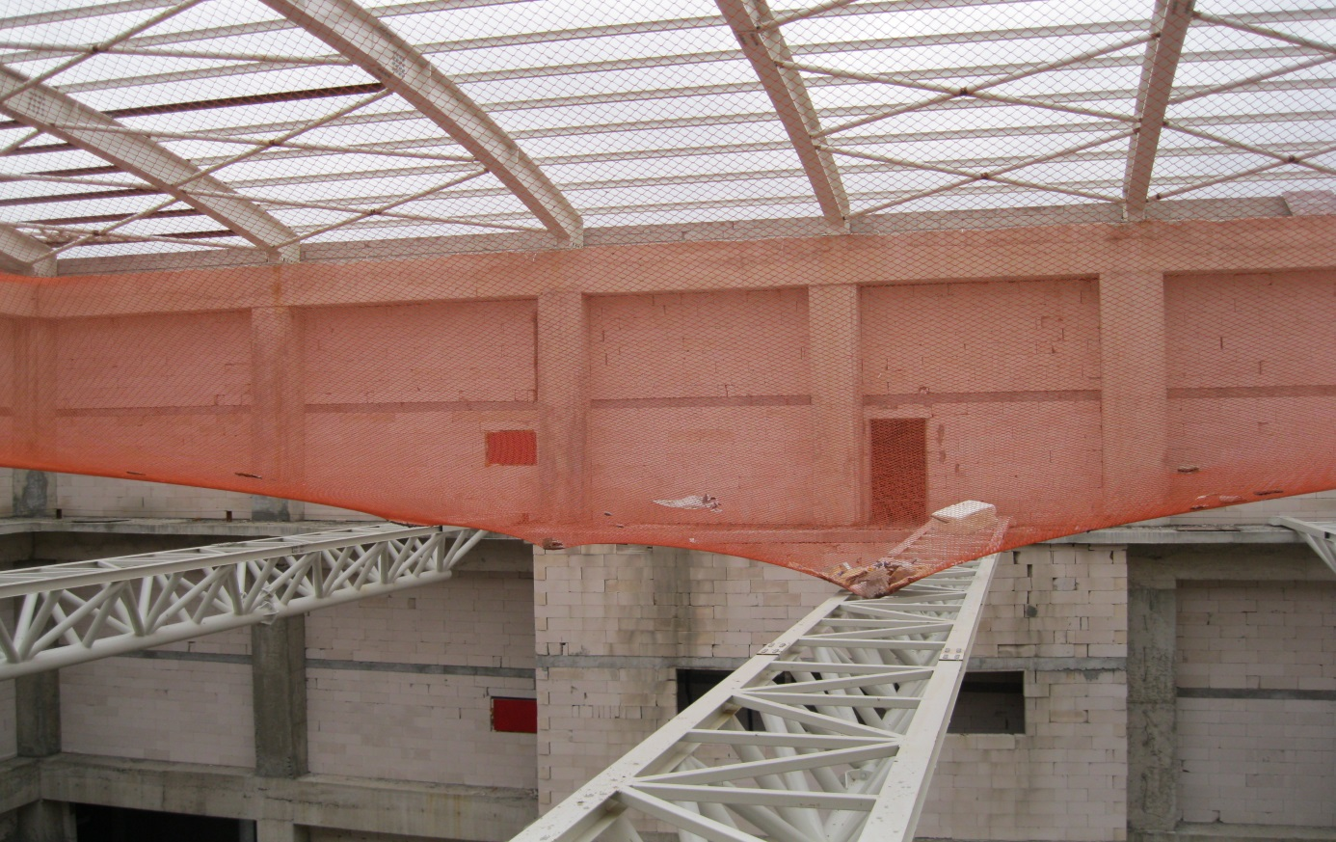
% 82-%12
% 88 çalışanların ek güvenlik tedbirleri almaya ihtiyaçları var!

Slide 20
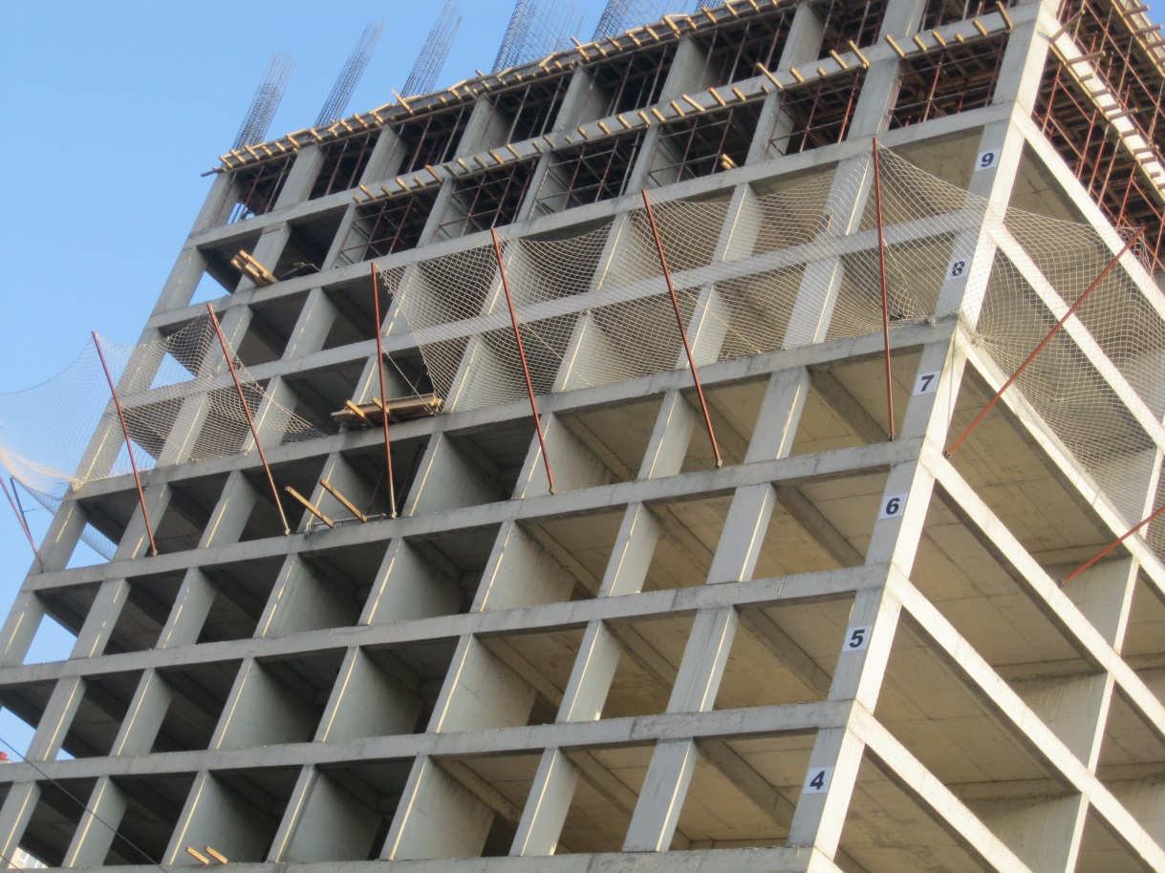

Slide 21
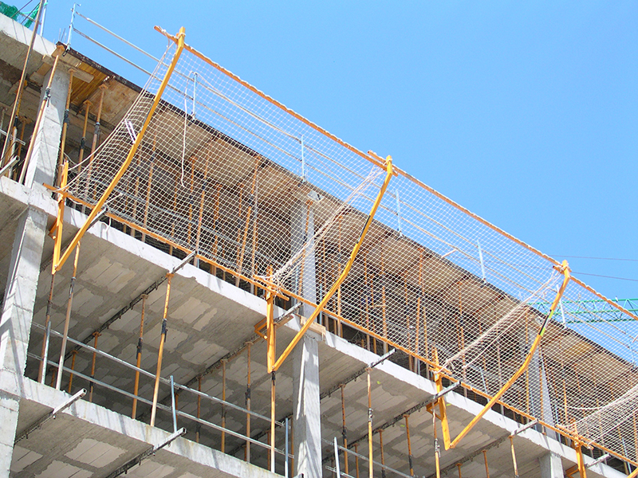

Slide 22
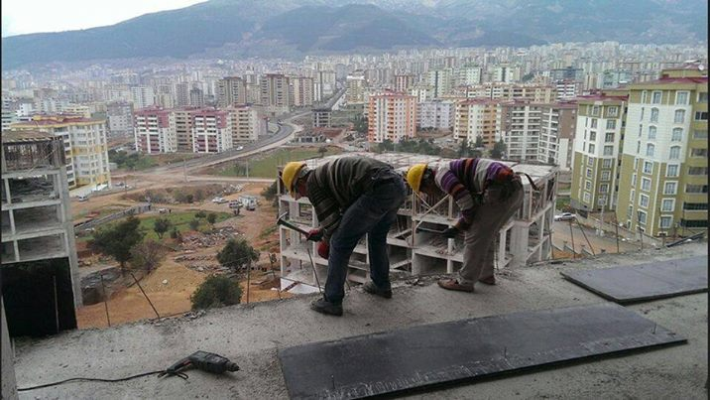

Slide 23
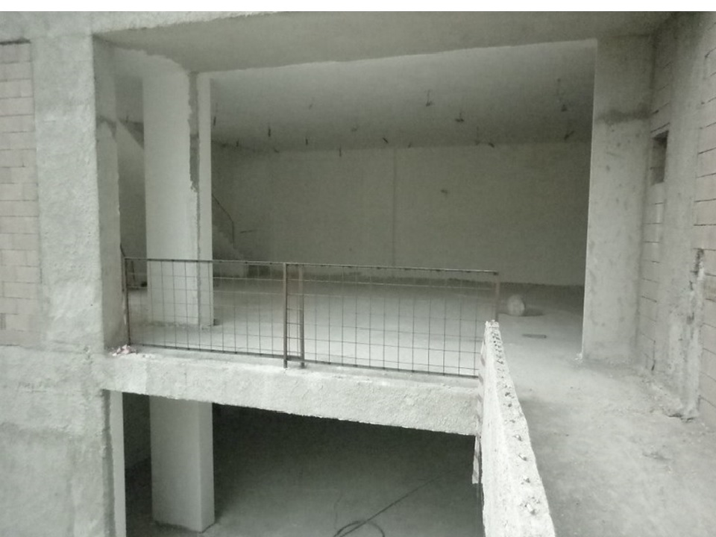

Slide 24
Periyodik kontrol
İş ekipmanlarının, Yönetmelikte öngörülen aralıklarda ve belirtilen yöntemlere uygun olarak, yetkili kişilerce yapılan muayene, deney ve test faaliyetleri.
Periyodik kontrolleri yapmaya yetkili kişi: Yönetmelikte belirtilen iş ekipmanlarının teknik özelliklerinin gerektirdiği ve EK-III’te yer alan istisnalar saklı kalmak kaydıyla ilgili branşlardan mühendis, (Ek ibare:RG-23/7/2016-29779)(2) teknik öğretmen, tekniker ve yüksek teknikerler,

Slide 25
İş ekipmanının güvenliğinin kurulma ve montaj şartlarına bağlı olduğu durumlarda, ekipmanın kurulmasından sonra ve ilk defa kullanılmadan önce ve her yer değişikliğinde ekipmanın, periyodik kontrolleri yapmaya yetkili kişiler tarafından kontrolü yapılmalı, doğru kurulduğu ve güvenli şekilde çalıştığını gösteren belge düzenlenmelidir.
Kontrol sonuçları kayıt altına alınır ve yetkililer her istediğinde gösterilmek üzere uygun şekilde saklanır.

Slide 26
P.K. Yetkili kişilerin bildirimi (25/4/2017)
Yönetmelik kapsamında periyodik kontrolleri yapmaya yetkili kişiler, bilgilerini Bakanlığa elektronik ortamda kayıt yaptırmalıdır.
Bildirimde beyan esastır. Bu kişilere Bakanlıkça kayıt numarası verilir.
Bakanlıkça yapılan araştırma sonucu beyan edilen bilgilerin doğru olmadığı tespit edilenlerin kaydı silinir. Kaydı silinenler Bakanlığın internet sitesinde ilân edilir. Bu kişiler hakkında ilgili mevzuat çerçevesinde işlem yapılır.

Slide 27
Kaydı silinenlerin silinme tarihinden itibaren üç yıl içerisinde yaptığı başvurular, üç yılın tamamlanmasına kadar askıya alınır.
Periyodik kontrol raporlarında kayıt numaralarının bulunması gerekir.
Beyan edilen bilgilerin doğru olmadığı tespit edilenler ile kayıt numarası almayanlar tarafından düzenlenen periyodik kontrol raporları geçersiz sayılır.

Slide 28

Sonuç;
Yüksekte çalışma Toplu korunma İş ekipmanı
Standarda uygun
İşe uygun
Mevzuata uygunluğun Mevzuata uygun
sürdürülmesi
Periyodik kontrol
Yetkili kişi

Slide 29
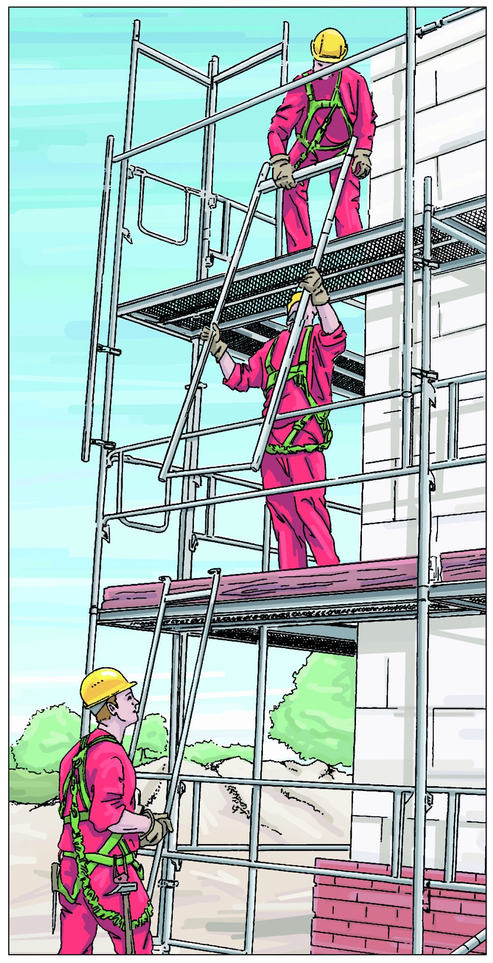

Güvenli İskele Projesi
Alman Sosyal Kaza Sigortaları Kurumuna bağlı İnşaat Sandığı,

Slide 30
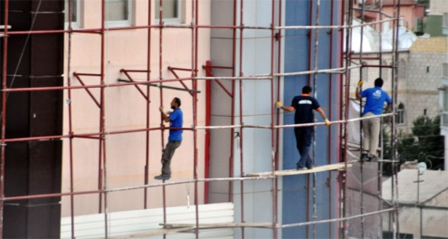
Neden bu tarz bir projeye ihtiyaç duyuldu?
İlgili standartlara göre belge almış iskele üreticisi bulunmaması,
İnşaat ruhsat aşamasında iskele projeleri ile ilgili bir sorgulama yapılmaması,
Ahşap iskele ile ilgili kriterlerin henüz belirlenmemiş olması…

Slide 31
Gerçekleştirilen Faaliyetler
Alman Sosyal Kaza Sigortaları Kurumu (DGUV) ile protokol imzalandı.
Yürütülen benzer proje ile ilgili Almanya’da teorik ve uygulamalı eğitimler alındı.
İskele firmaları ve proje paydaşlarımız ile toplantılar yapıldı.
Türk Standartları Enstitüsü ve Çevre ve Şehircilik Bakanlığının ilgili birimleri ile teknik çalışma grupları oluşturuldu ve toplantılar yapıldı.

Slide 32


Slide 33
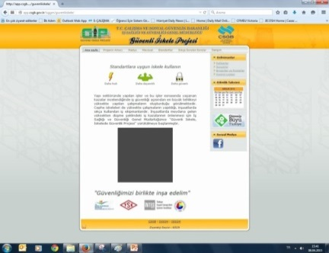
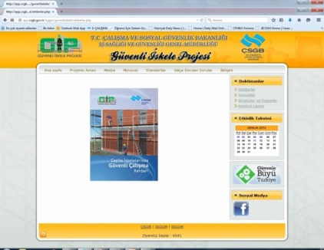
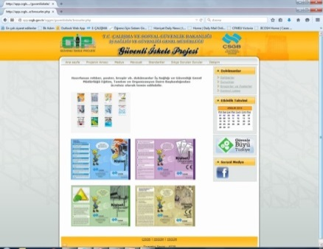
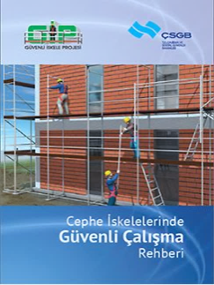

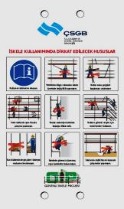
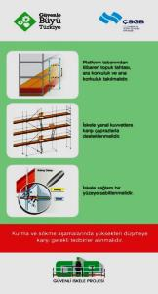
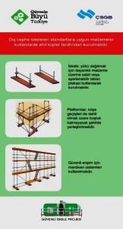
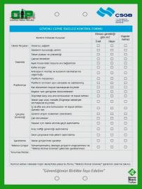
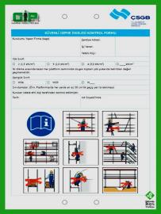
Rehberler, broşürler ve iskele kontrol listeleri…
Proje web sayfası.

Slide 34

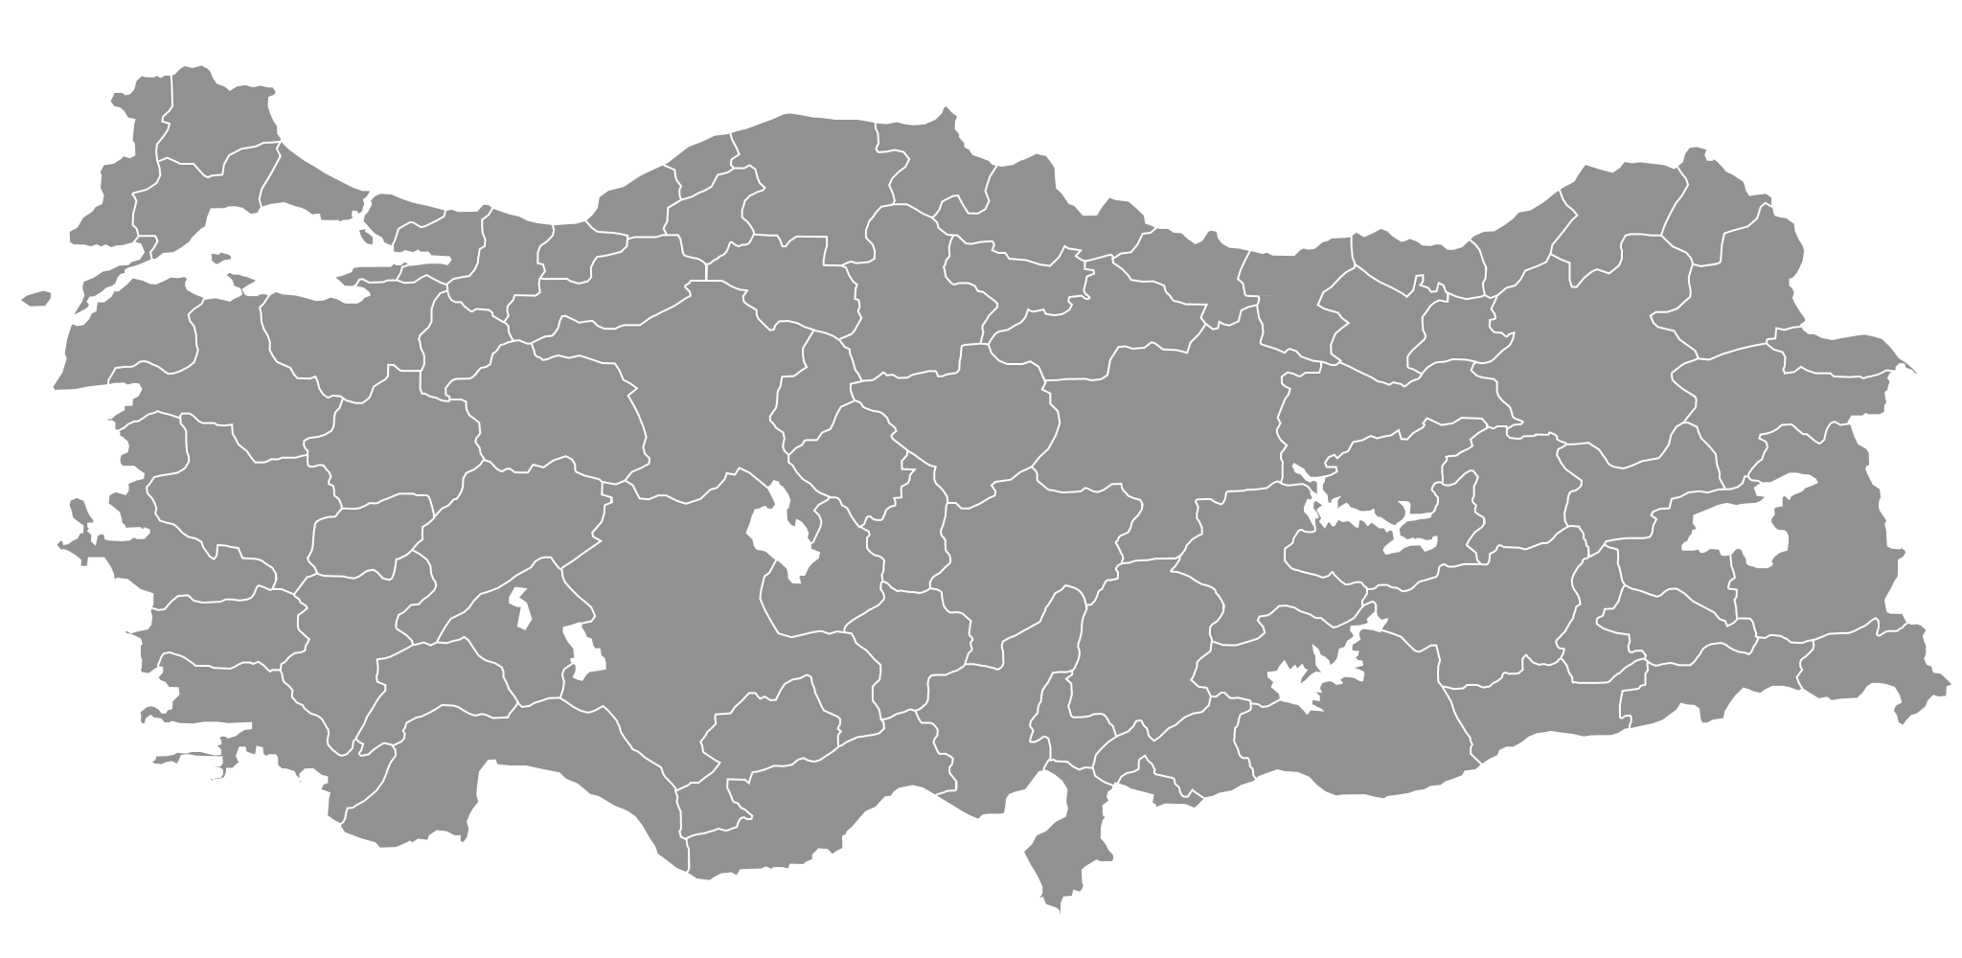
Bilgilendirme seminerleri
Samsun
Trabzon
Bursa
Ankara
Eskişehir
Kayseri
Denizli
Konya
Kahramanmaraş
Muğla
Adana
Gaziantep
Mersin
2014
2015

Slide 35
Kazanımlar
% 57
Kurumlar arası işbirliği ve koordinasyon açısından örnek bir proje olan GİP ile birlikte diğer geçici iş donanımlarının da standardizasyon çalışmaları hızlanmıştır.
- Güvenlik ağı TS EN 1263,
- Geçici kenar koruma sistemleri TS EN 13374,
Yapılan toplantılar ve seminerler ile hem üreticiler hem de kullanıcılar açısından farkındalığın artırılması, yüksekte çalışmalarda iş güvenliği bilincinin geliştirilmesi sağlanmıştır.

Slide 36

İnsanın kanadı, gayretidir…
Mevlânâ Celâleddîn-i Rûmî

